Slide 1

C.10 RAM: Monitorizare și manipulare cu X96dbg
Paul A. Gagniuc
Academia Tehnică Militară „Ferdinand I”

Slide 2

Principalele părți ale prezentării
C.10 Dezasamblare și Patching cu X32dbg / X64dbg:
10.1 Optimizari utile in x32dbg / x64dbg
10.2 Memoria RAM: HEAP vs STACK
10.3 Interceptarea Datelor in Memoria RAM
10.4 Criptarea Datelor in Memoria RAM
10.5 Identificarea parolelor criptate pe disc și în RAM
10.6 Identificarea centrului de comandă & control, criptat pe disc și în RAM
10.7 Interceptarea Execuției Malware prin API
10.8 Criptarea instructiunilor in sectiunea .text?

Slide 3
10.1 Optimizari utile in x32dbg / x64dbg

Slide 4


Optimizari utile in x32dbg / x64dbg
Această parte din prezentare nu este publică! Este doar pentru studenții ATM!

Slide 5
10.2 Memoria RAM: HEAP vs STACK

Slide 6
Memoria RAM: HEAP vs STACK
Această parte din prezentare nu este publică! Este doar pentru studenții ATM!

Slide 7
10.3 Interceptarea Datelor in Memoria RAM

Slide 8
Interceptarea Datelor in Memoria RAM
Această parte din prezentare nu este publică! Este doar pentru studenții ATM!

Slide 9
10.4 Criptarea Datelor in Memoria RAM

Slide 10
Criptarea Datelor in Memoria RAM
Această parte din prezentare nu este publică! Este doar pentru studenții ATM!

Slide 11
10.5 Identificarea parolelor criptate pe disc și în RAM

Slide 12
Identificarea parolelor criptate pe disc și în RAM
Această parte din prezentare nu este publică! Este doar pentru studenții ATM!

Slide 13
10.6 Identificarea centrului de comandă & control, criptat pe disc și în RAM

Slide 14
Identificarea centrului de comandă & control, criptat pe disc și în RAM
Această parte din prezentare nu este publică! Este doar pentru studenții ATM!

Slide 15
10.7 Interceptarea Execuției Malware prin API

Slide 16
Interceptarea Execuției Malware prin API
Această parte din prezentare nu este publică! Este doar pentru studenții ATM!

Slide 17
10.8 Criptarea instructiunilor in sectiunea .text?

Slide 18
Criptarea instructiunilor in sectiunea .text?
Această parte din prezentare nu este publică! Este doar pentru studenții ATM!

Slide 19
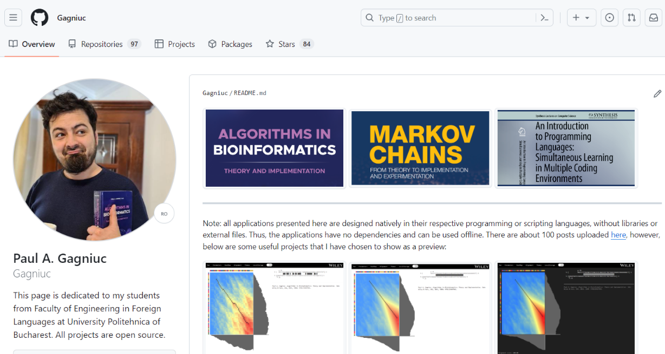
Bibliografie / resurse
Paul A. Gagniuc. Antivirus Engines: From Methods to Innovations, Design, and Applications. Cambridge, MA: Elsevier Syngress, 2024. pp. 1-656.
Paul A. Gagniuc. An Introduction to Programming Languages: Simultaneous Learning in Multiple Coding Environments. Synthesis Lectures on Computer Science. Springer International Publishing, 2023, pp. 1-280.
Paul A. Gagniuc. Coding Examples from Simple to Complex - Applications in MATLAB, Springer, 2024, pp. 1-255.
Paul A. Gagniuc. Coding Examples from Simple to Complex - Applications in Python, Springer, 2024, pp. 1-245.
Paul A. Gagniuc. Coding Examples from Simple to Complex - Applications in Javascript, Springer, 2024, pp. 1-240.
Paul A. Gagniuc. Markov chains: from theory to implementation and experimentation. Hoboken, NJ, John Wiley & Sons, USA, 2017, ISBN: 978-1-119-38755-8.
https://github.com/gagniuc

